Slide 1
Идеальный день
Авторы:
Пугачев Кондрат, Чекашева Ксения

Slide 2

1
Описание функционала
Веб-приложение "Идеальный день" позволяет пользователям создать индивидуальный распорядок дня с учетом личных предпочтений и настроения. Простая регистрация и вход дают возможность сохранять уникальные шаблоны. Пользователи могут добавлять события с указанием времени, типа активности, настроения и музыки, что способствует гармоничному расписанию. Интуитивно понятный интерфейс с функцией CRUD облегчает редактирование событий, а интерактивный график делает визуализацию дня более понятной и увлекательной, помогая эффективно планировать время.
*CRUD: Create (Создание) — создание новых записей или данных; Read (Чтение) — считывание или получение данных, которые уже существуют; Update (Обновление) — изменение или обновление существующих данных; Delete (Удаление) — удаление данных или записей.

Slide 3
2
Структура приложения
Пользовательская часть:
CRUD для событий дня:
Шаблоны дней:
Визуализация:
Время начала/окончания;
Тип активности (работа, отдых, сон, спорт и т.д.);
Настроение;
Музыка или фон (по желанию — можно вставлять ссылку);
Комментарий/
заметка.
Возможность сохранить распорядок как шаблон;
Импортировать шаблон и редактировать под текущий день;
Галерея популярных шаблонов.
Интерактивный таймлайн дня;
Цветовое кодирование событий по типу и настроению.
Регистрация/вход;
Профиль пользователя:
Аватар, имя, возраст (по желанию);
Кол-во созданных дней/шаблонов.

Slide 4
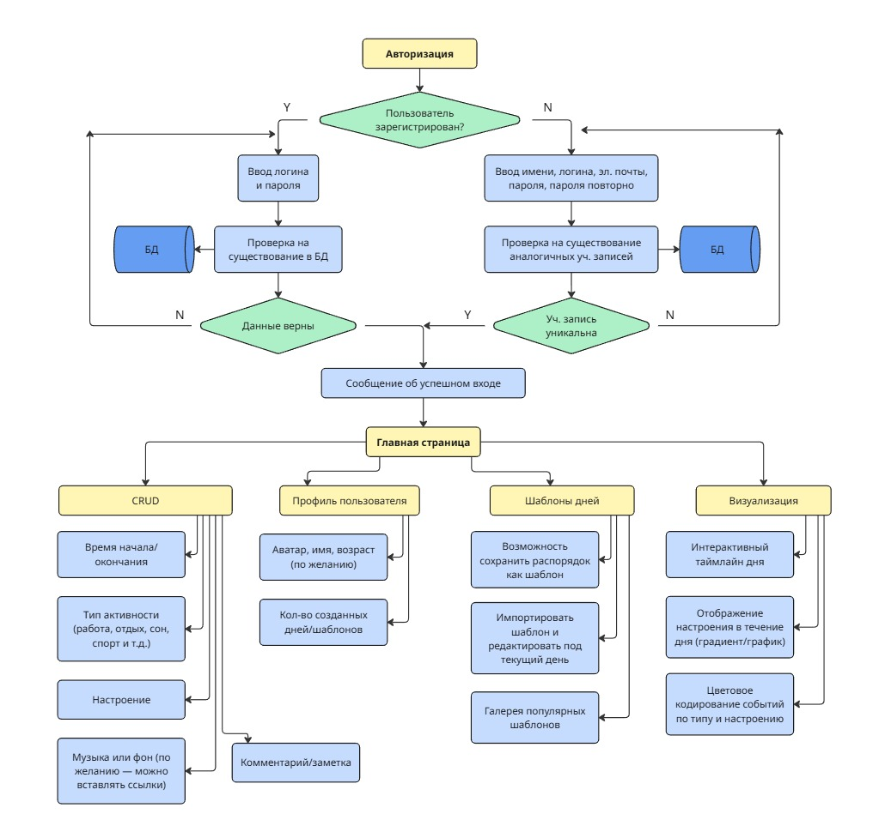
3
Схема приложения

Slide 5
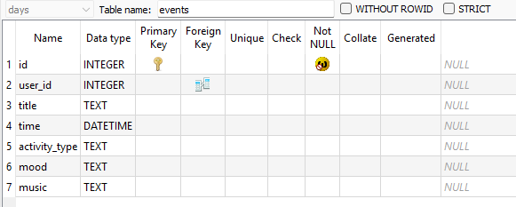
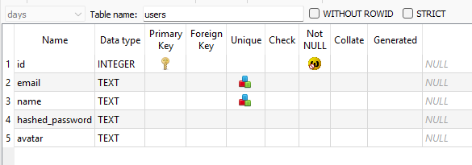
4
Структура базы данных
Таблица EVENTS
Поле | Тип | Описание
id | Integer | Первичный ключ
user_id | Integer | Внешний ключ → users.id
title | String | Название события
time | Time | Время события
activity_type | String | Тип активности
mood | String | Настроение
music | String | Музыкальное сопровождение
Таблица USERS
Поле | Тип | Описание
id | Integer | Первичный ключ
username | String | Уникальное имя
email | String | Уникальная почта
password_hash | String | Хэш пароля

Slide 6

5
Описание технологий, использованных при разработке
Язык программирования: Python — основной язык для разработки бэкенда.
Фреймворк: Flask — легковесный веб-фреймворк для создания RESTful API, позволяющий быстро разрабатывать и развертывать приложения.
ORM: SQLAlchemy — библиотека для работы с базами данных, обеспечивающая удобный интерфейс для взаимодействия с реляционными СУБД.
СУБД: SQLite — легковесная встроенная база данных, подходящая для небольших проектов и разработки.
Фронтенд: HTML и CSS — используются для создания пользовательского интерфейса, обеспечивая простоту и доступность.
Аутентификация: Реализована через email и пароль с использованием хэширования для повышения безопасности.
Система контроля версий: Git — используется для отслеживания изменений в коде и совместной работы над проектом.
Инструменты для тестирования: Ручное тестирование всех функций и ключевых API для обеспечения качества и стабильности приложения.

Slide 7

6
Варианты развития приложения
Анализ продуктивности – графики, показывающие, в какое время дня пользователь наиболее эффективен.
Мини-игры для мотивации – простые челленджи (например, «5 дней подряд вставать в 7:00»), за которые даются виртуальные награды.
Совместное планирование – общие события и чат для пар/друзей, чтобы синхронизировать графики.
Интервальный таймер – встроенный таймер для работы/отдыха с автоматическим добавлением блоков в расписание.

Slide 8
Спасибо за внимание!

